Slide 1
LA TRANSFORMACIÓN DIGITAL

Slide 2
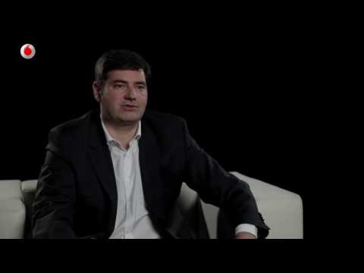
La transformación digital
Se describe como "el efecto social total y global de la digitalización". La digitization ha habilitado el proceso de digitalización, que dio lugar mayores oportunidades para transformar y cambiar los modelos de negocio, las estructuras socio-económicas, las medidas legales y políticas, los patrones organizacionales, las barreras culturales, etc. existentes hasta el momento.
Por lo tanto, la digitization (la conversión), digitalización (el proceso) y la transformación digital (el efecto) aceleran e iluminan los procesos de cambio en la sociedad, ya existentes y en curso, tanto horizontales como globales. Más allá de la implementación tecnológica o la digitalización de procesos y/o servicios una Transformación Digital implica un cambio de mindset y la creación de una cultura de transformación, que empatice con el cambio y esté dispuesta en aceptarlo.
Fuente: wikipedia
La transformación Digital
https://www.youtube.com/watch?v=oNoAUHW_atE

Slide 3
EL E COMMERCE Y LA APLICABILIDAD
Presentada por: Roberto Castro, MBA
roca2608@gmail.com
https://www.linkedin.com/in/robcastro

Slide 4

¿Qué es el e commerce?
Qué es el e commerce.
O bien comercio por Internet o comercio en línea, consiste en la compra y venta de productos o de servicios a través de medios electrónicos, tales como redes sociales y otras páginas web.
Fuente Wikipedia
https://youtu.be/ZuZ0JWQbeLU

Slide 5
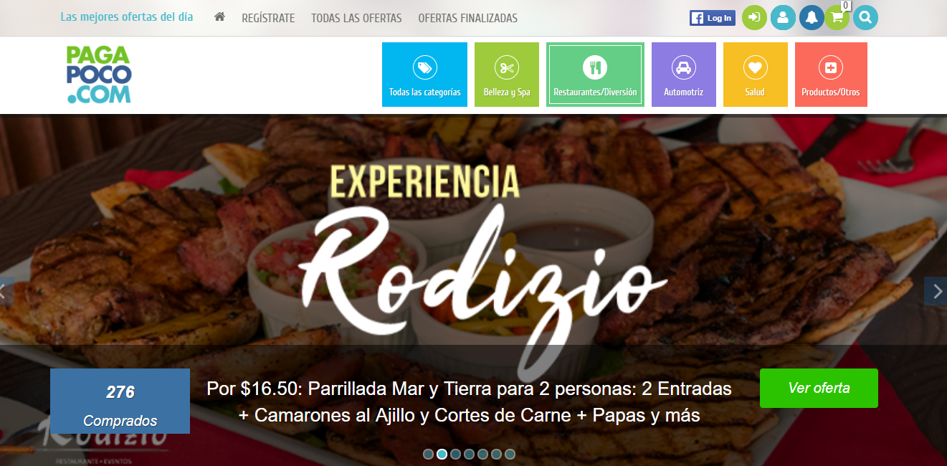
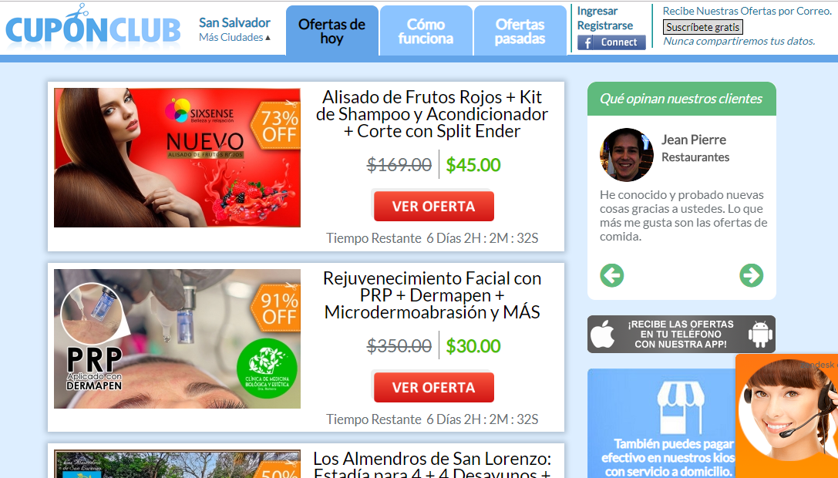
Modelos de negocio en línea que se quedarán!
Ventas rápidas en línea, outlets y ofertas

Slide 6
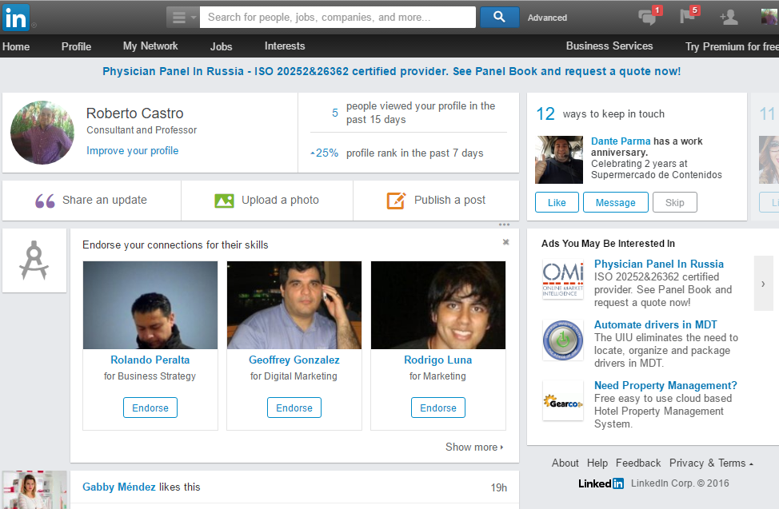
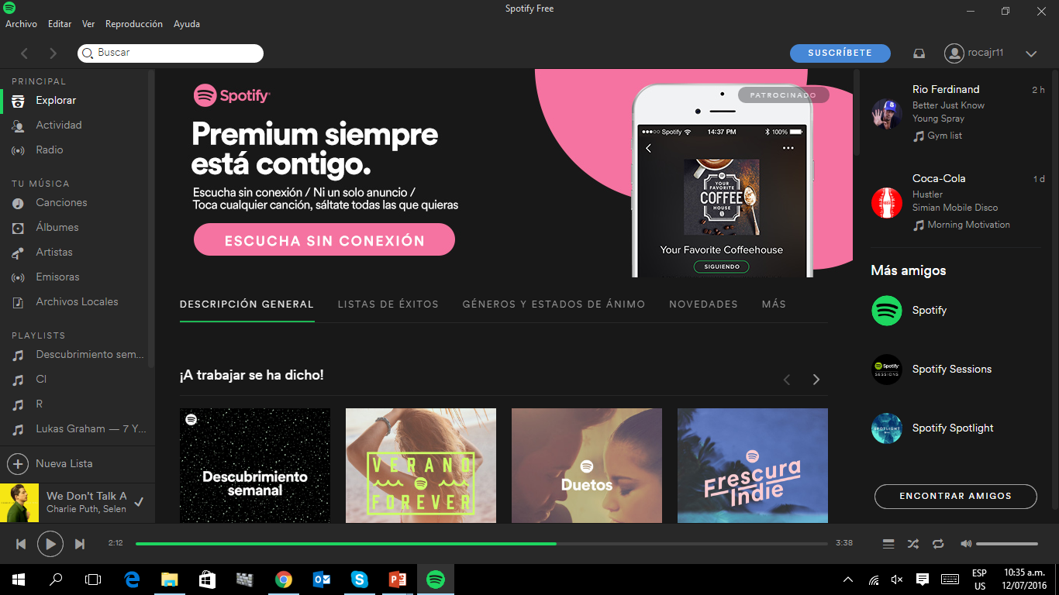
Ventas Fremiun o gratis y posterior cobro

Slide 7
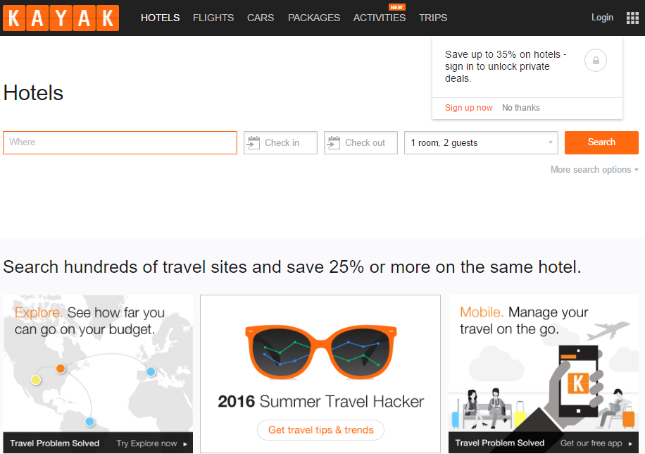
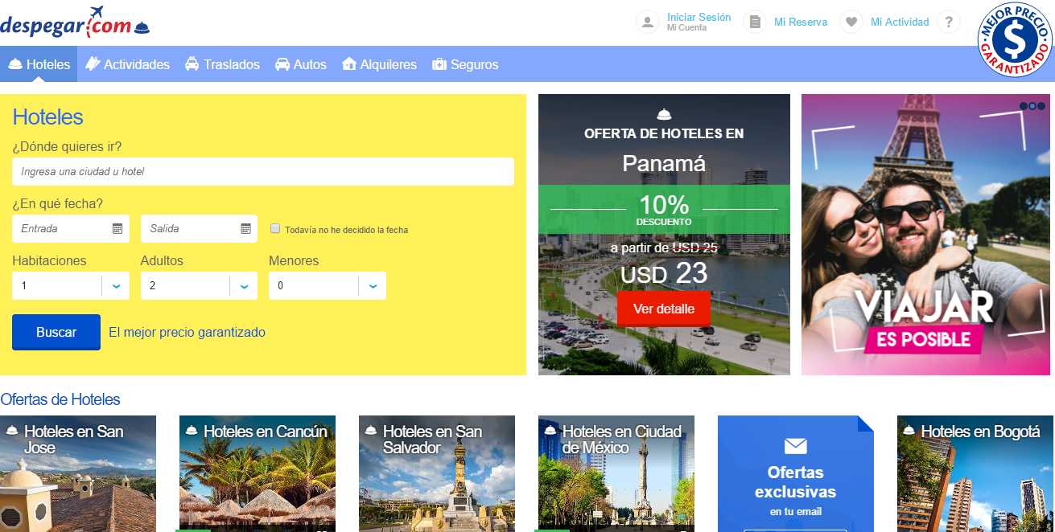
Los compradores en línea
www.despegar.com
www.kayak.com

Slide 8
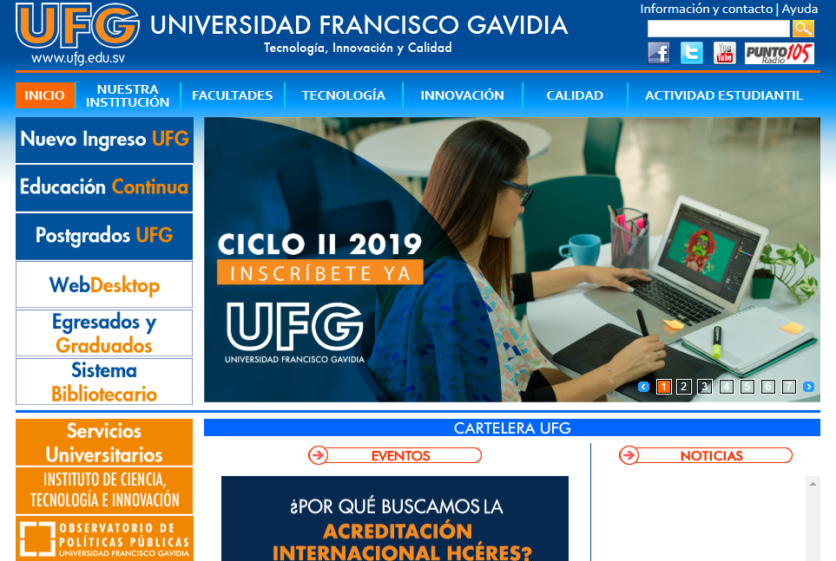

Universidades en línea

Slide 9
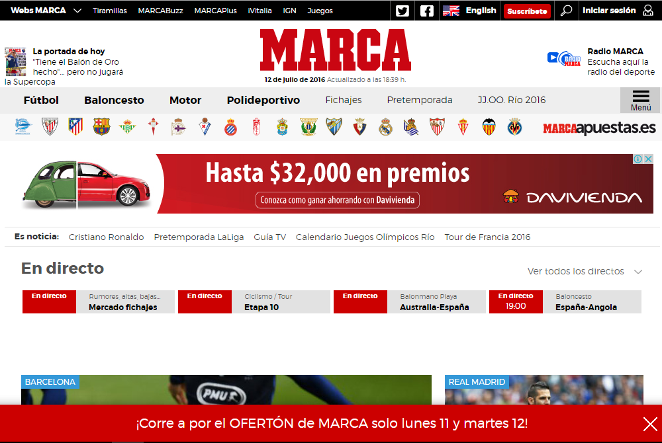
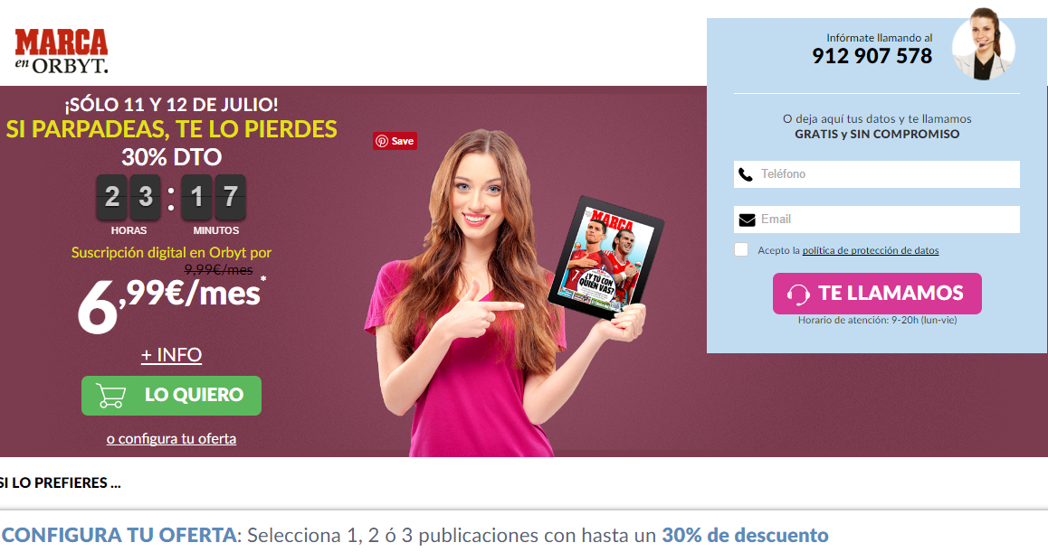
Generación de leads
www.marca.com

Slide 10
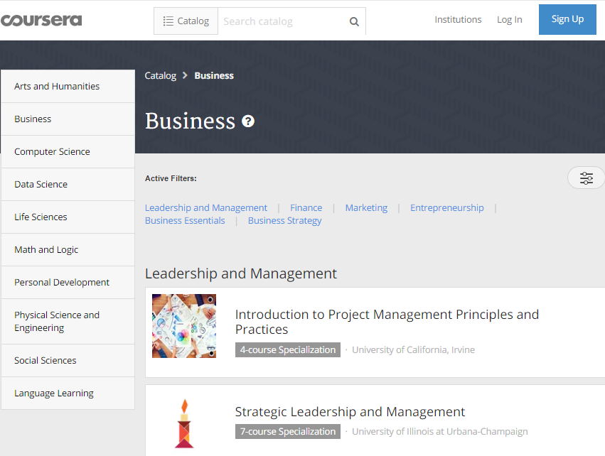
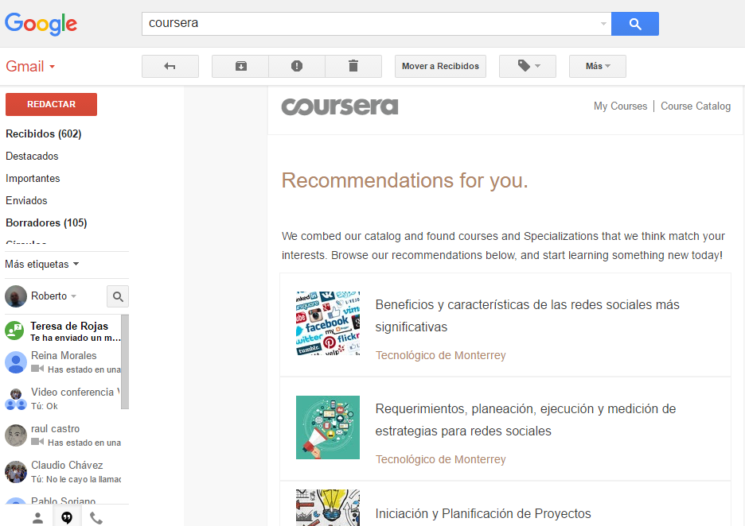
Nuevas formas de e learning + e mail marketing
www.coursera.org

Slide 11
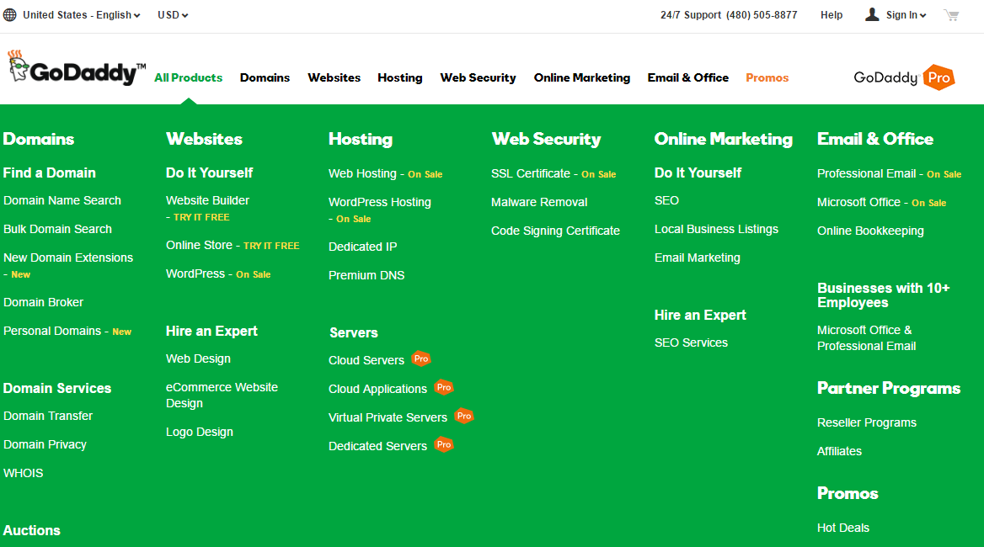
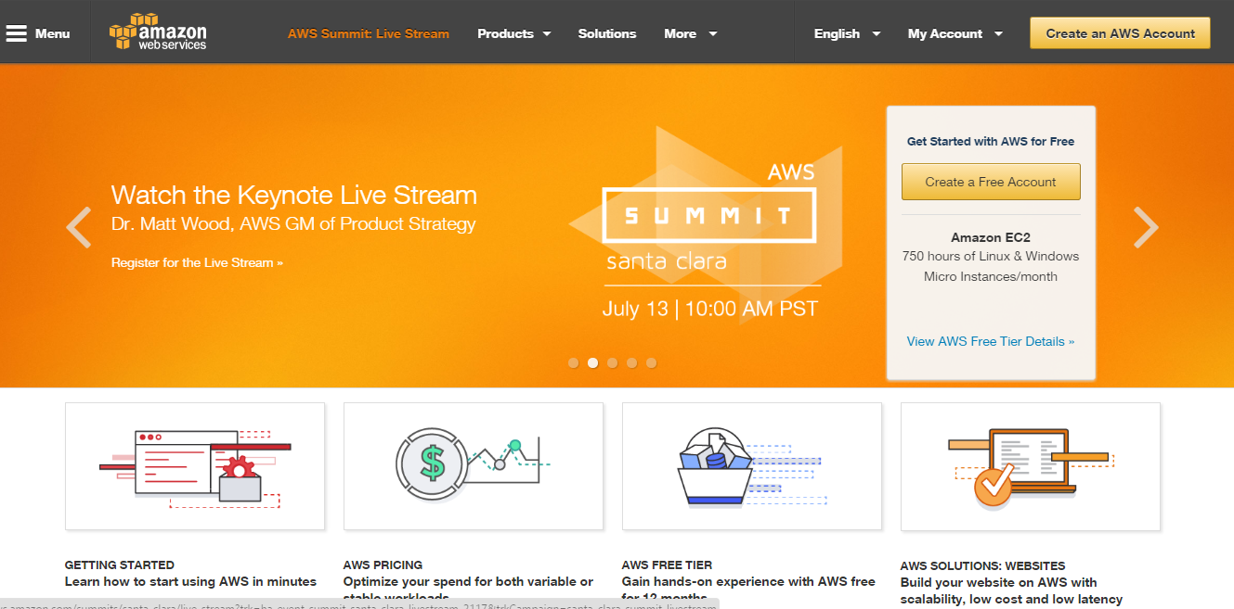
Negocios en la nube
www.godaddy.com
www. aws.amazon.com

Slide 12
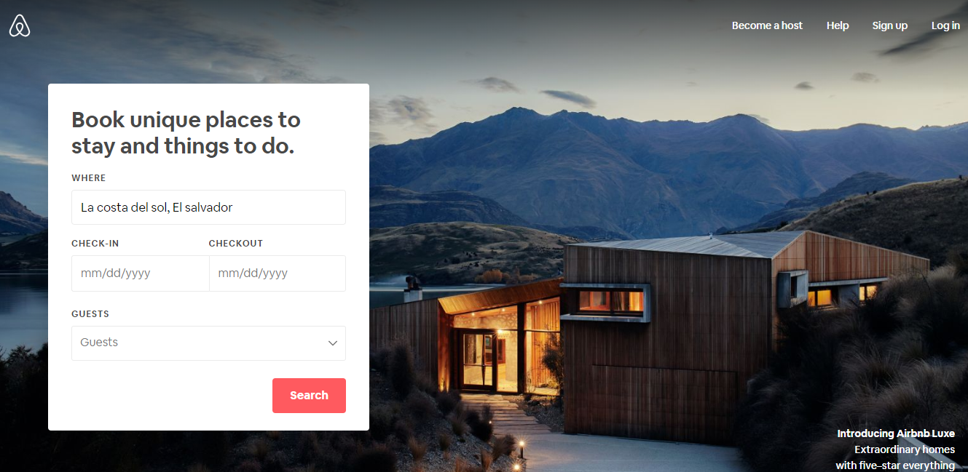
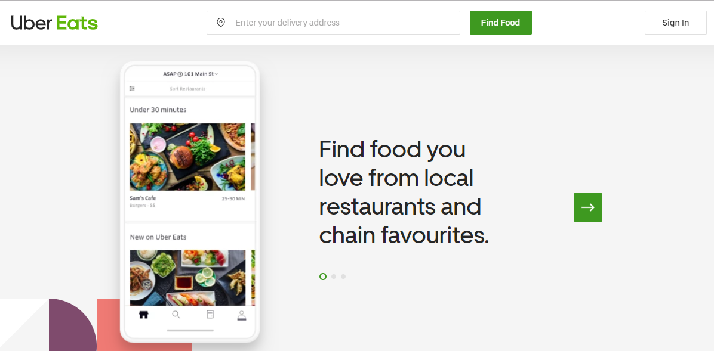
Economías colaborativas

Slide 13
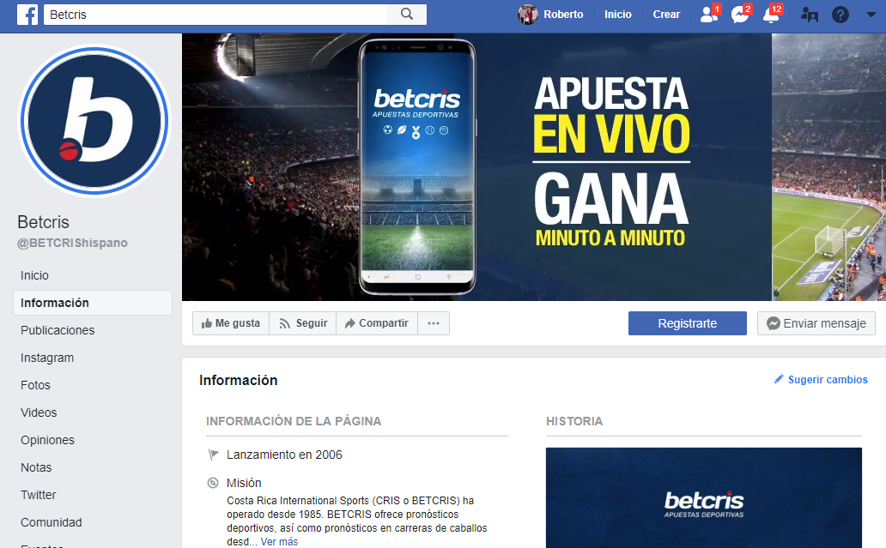
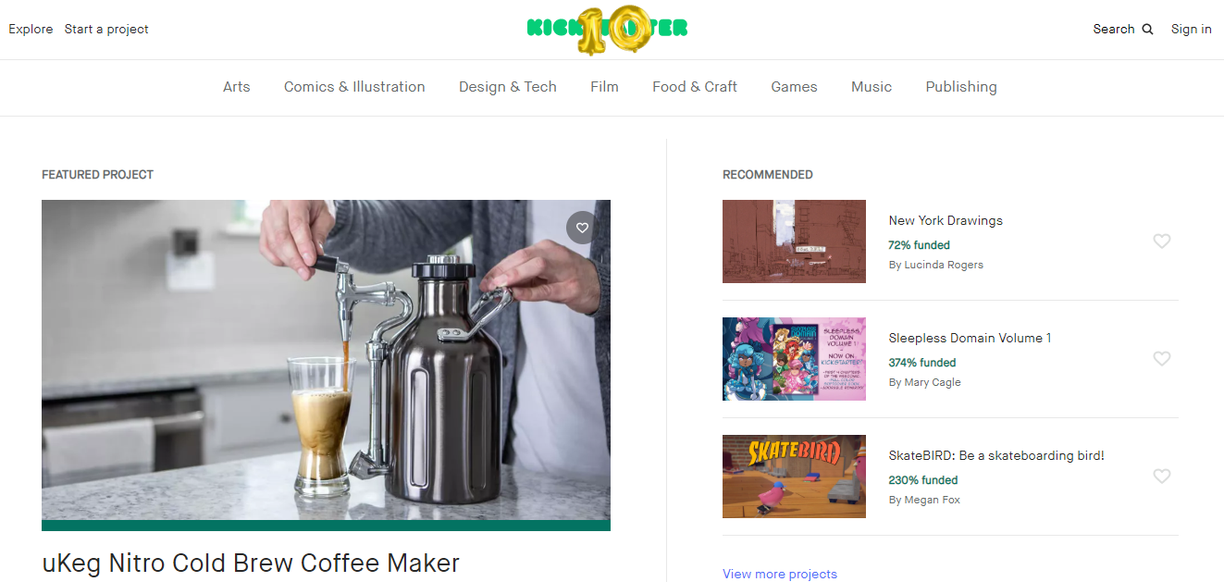
Fondos para proyectos y apuestas
www. kickstarter.com

Slide 14
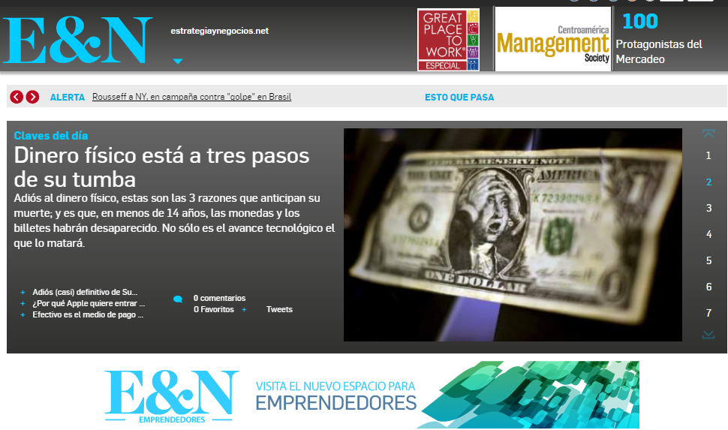
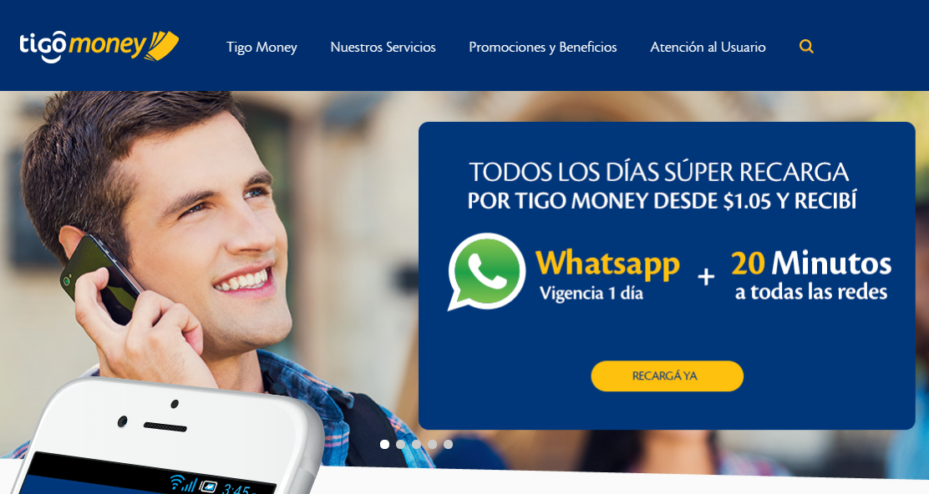
El dinero virtual
http://www.estrategiaynegocios.net/lasclavesdeldia/979253-330/dinero-f%C3%ADsico-est%C3%A1-a-tres-pasos-de-su-tumba

Slide 15
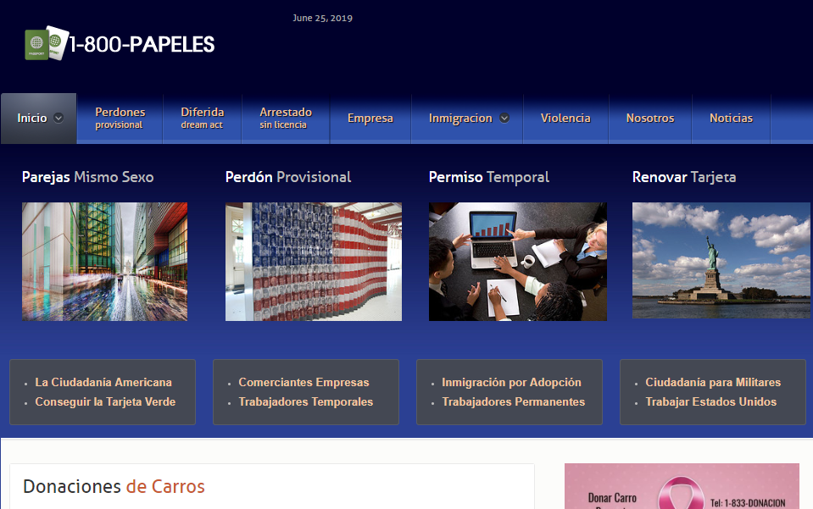
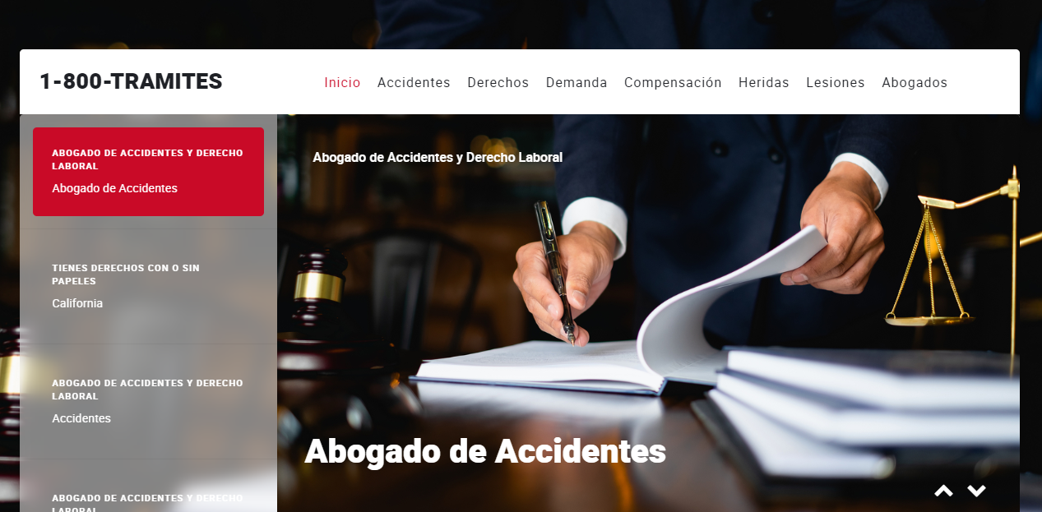
Consejería

Slide 16
ESTRATEGIAS DEL E COMMERCE

Slide 17
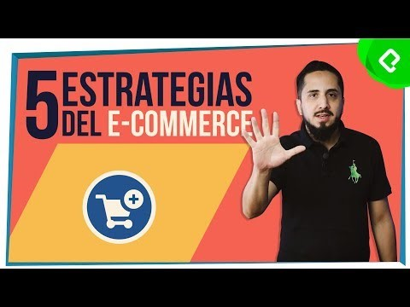
Las 5 estrategias del e commerce
https://youtu.be/8zsV66o5ttE

Slide 18
Cual será el modelo de negocio en línea que iniciaras?
Taller en grupos de trabajo 10 minutos

Slide 19
EMPECEMOS NUESTRA IDEA E COMMERCE
PARA ELLO APRENDAMOS A COMPETIR EN LOS MERCADOS

Slide 20
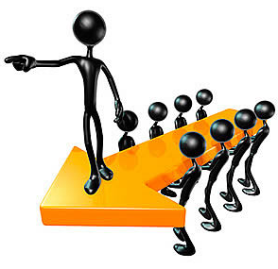
Definición de Estrategia
Definición de Estrategia: es construir una posición única y valiosa en el mercado sobre la base de un conjunto de actividades especificas y únicas que posee una empresa (M. Porter)
Propuesta de valor: es cuando desarrollo mejor mis actividades que mis rivales, generalmente estas actividades provienen de mi cadena de valor.
Posicionamiento estratégico es: realizar actividades diferentes a las de los rivales
Explicación

Slide 21
Tipos de Estrategias
Diferenciación:
Entregar un producto
Que se diferencie de la
Competencia habiendo
Mayor disponibilidad de
pago por su calidad
Liderazgo en costo:
Compiten produciendo
al mas bajo costo, gene-
rando, economías de
Escala.
Segmentación:
Orientada a un seg-
mento especifico que
posee necesidades
Similares Y homogéneas.
Diferenciación:
Se han hecho importantes
Por la cantidad de diferen-
tes consumidores que pre-
sentan diferentes gustos.
Esta busca una mayor
Disposición a pagar por un
Producto ya que
Entrega un producto
Que se diferencie de la
Competencia
- BMW
Liderazgo en costo:
Se basa en la tendencia
Económica a menor precio
Mayor consumo de producto
Por ende mayor producción
Las empresas buscan ge-
nerar economías de escala,
Ejemplos de esta:
Daewo, Cherry
Segmentación:
Puedo aplicar cualquiera
Pero a un segmento mas
Especifico con caracteris-
cas mas homogéneas
Al orientarme a segmentos
Mas pequeños hay una alta
Disposición a pagar.
Ejemplo:
Porshe
Lexus

Slide 22
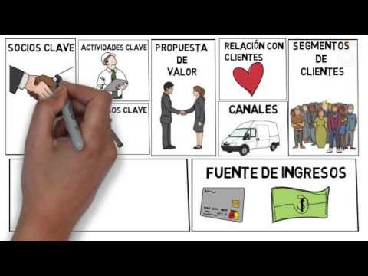
Metodología para construir un modelo de negocio
https://youtu.be/i1Le5GYkBT8

Slide 23
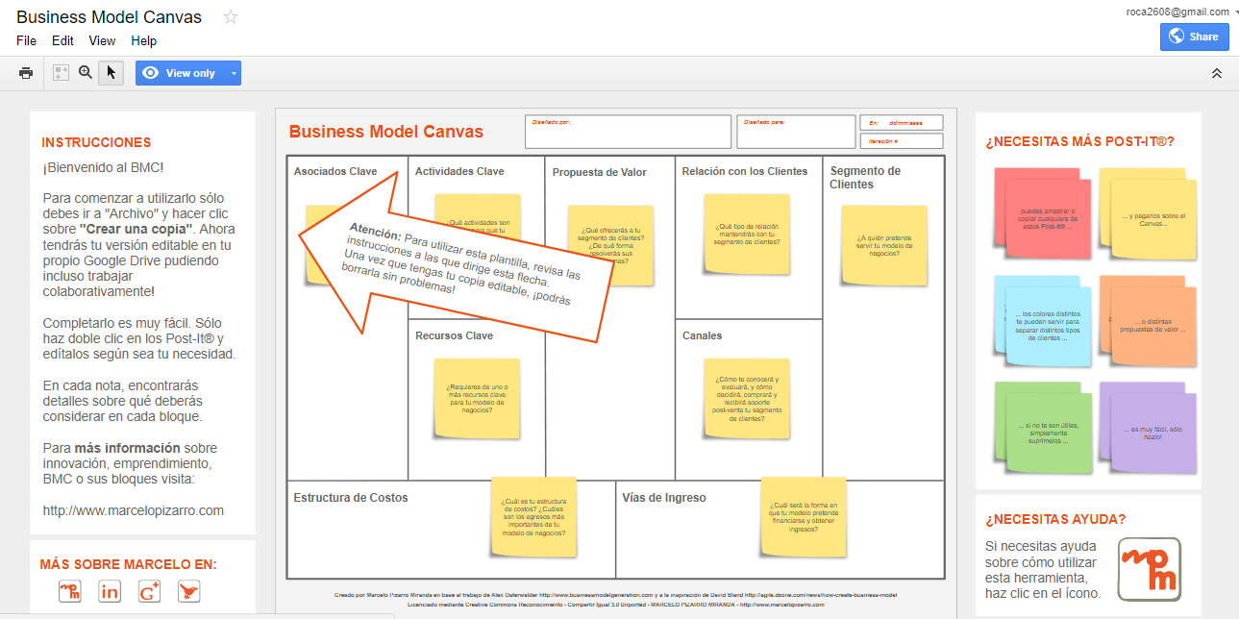
Metodología para construir un modelo de negocio
https://docs.google.com/drawings/d/1ZimNRIi0HIFO8GUOuU9We13lOrFR1-s9m-0Ft_hnb8U/edit

Slide 24
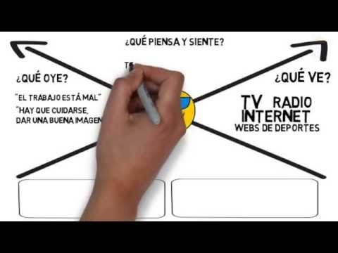
El Empathy map
https://youtu.be/UwaCuSIDs9A

Slide 25
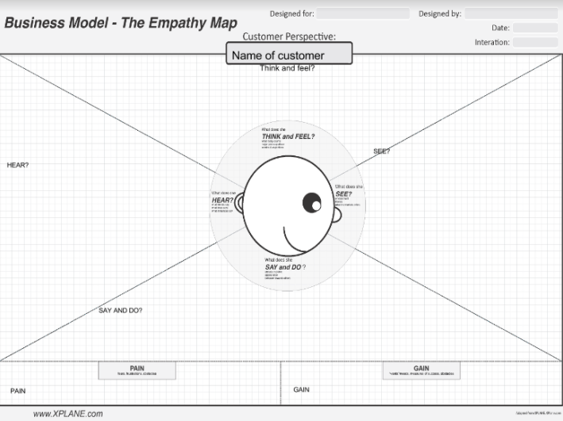
El Empathy map
https://docs.google.com/drawings/d/1cgrGOiL9_C8QN0bFdCt1ZDE0kwaGTRhObt0HOhTu3d4/template/preview?usp=drive_web

Slide 26
Actividades:
Durante este curso de (4 semanas) el grupo elegirá una empresa a la cual le harán la consultoría del modelo de negocio de venta en línea.
La empresa debe ser una ya existente (no un side business).
Tarea 1:
Desarrollen el Empathy map y en Canvas business model (formato electrónico) para la empresa seleccionada por el grupo, para ello se sugiere visiten la empresa y la conozcan.
Me enviaran el link del empaty map y el Canvas business model a mi correo: racastroc@ujmd.edu.sv
Tarea 2:
Vean el tutorial para utilizar la herramienta www.eswix.com
https://www.youtube.com/watch?v=ABYVgOC24vM
Ingresen a eswix.com, regístrense, naveguen y conozcan el CMS.
Para la próxima clase cada uno de los grupos me deberá enviar a mi correo el link del sitio creado por ustedes.
El sitio ya debe de tener desarrollado el proceso de compra en línea con productos de la empresa seleccionada por el grupo.
Tarea 3:
Lectura del paper: Tiene problemas con su estrategia entonces trácela en un mapa! (Adjunta en el meeting request de este día)

